Slide 1




التدريب الثانى
برنامج سكراتش( الكائنات و اللبنات )
34

Slide 2
متطلبات التدريب
جهاز حاسب .
برنامج سكراتش Scratch
مقدمة التدريب :
تحتوى بيئة سكراتش على لبنات نستخدمها لإنشاء المقاطع البرمجية كما فى متاهة بلوكلى ولكن لبنات بيئة سكراتش ليست مقتصرة على التحرك باتجاه معين أو الاستدارة لجهة ما فقط بل يتوفر لنا كم كبير من اللبنات المتعددة الوظائف علاوة على ذلك يمكننا استخدام العديد من الكائنات فى المشروع الواحد وجعلها تتفاعل مغ بعضها البعض بما يخدم فكرة المشروع .
فى هذا التدريب سنبدأ بتشغيل بيئة سكراتش و التعرف على واجهته الرئيسية ومن ثم إجراء العمليات الأساسية على الكائنات من إنشاء و حذف و تحجيم ونقل ، يلى ذلك التعرف على أشكال اللبنات التى تكون المقاطع البرمجية ، كما سنتعرف على طريقة تشغيل المقطع البرمجى و تجربتها و ختاما سنتدرب على مشروع بسيط للترحيب بك فى عالم سكراتش و الذى سنقوم بحفظه فى الحاسب
34

Slide 3
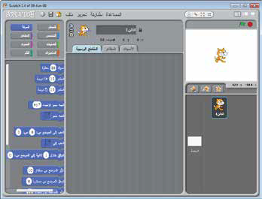
خطوات التدريب :
أولا : تشغيل برنامج سكراتش :
لتشغيل برنامج سكراتش اتبع الخطوات التالية :
انقر على زر ابدأ .
اختار ( كافة البرامج )
انقر على مجلد Scratch ثم أنقر على أيقونة البرنامج .
تظهر واجهة البرنامج الرئيسية كما فى شكل ( 1- 2 – 1 )
افتراضيا ينشئ سكارتش مشروعا يحتوى على كائن وحيد هو ( قط سكراتش )
34

Slide 4
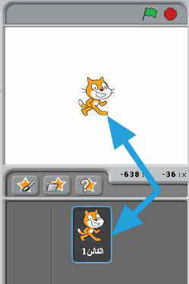

ثانيا : التعامل مع الكائنات :
تحديد الكائنات :
تحديد الكائنات خطورة ضرورية لتطبيق المقاطع البرمجية عليها دون غيرها من الكائنات الأخرى فى المشروع و لتحديد كائن ما :
أنقر صورة الكائن المصغرة فى لائحة الكائنات لتحديده ( اختياره ) أو بالنقر المزدوج على الكائن فى منصة العرض ليتم تحديده كما فى شكل (1-2-2)
بعد تحديد الكائن تعرض بياناته فى منطقة التحكم كما فى الشكل ( 1 – 2 – 3 ) و تشمل اسمه و موضعه على منصة العمل بالإضافة إلى اتجاهه و لتسمية الكائن أغير النص الموجود فى خانة بيانات الكائن.
ملحوظة : ينصح بتسمية الكائنات بأسماء تدل عليها بدلا من الأسناء التلقائية ، مثلا : ( القط ) بدلا من ( الكائن 1 )
35

Slide 5
2. إضافة كائن جديد :
توجد ثلاث طرق لإضافة كائنات جديدة إلى المشروع الحالى :
رسم كائن جديد بالنقر على أداة ( ) فى أعلى لائحة الكائنات لتظهر نافذة محرر الرسم .
اختيار كائن محدد من مكتبة الكائنات المتوفرة مع برنامج سكراتش أو تحديد ملف صورة من جهاز الحاسب و ذلك بالنقر على أداة ( ) فى لائحة الكائنات لتظهر نافذة اختيار الكائن .
اختيار كائن بصورة عشوائية من مكتبة الكائنات المتوفرة مع برنامج سكراتش وذلك بالنقر على أداة ( ) ليتم إضافة كائن عشوائى جديد إلى لائحة الكانئات .
كما يمكن الحصول على كائن مستنسخ من كائن موجود مسبقا فى لائحة الكائنات و ذلك باستخدام زر المضاعفة ( ) فى شريط الأدوات ثم النقر على الكائن المراد استنساخه لنحصل على كائن جديد مطابق للكائن المنسوخ .
ملحوظة : زر المضاعفة ليس مقتصرا على الكائنات فقط بل يمكن استخدامه على المقاطع البرمجية لإنشاء نسخ مطابقة لها أيضا ، كما يمكن النقر بزر الفأرة الأيمن و اختيار مضاعفة للحصول على نفس النتيجة .
36

Slide 6
3. حذف كائن :
لحذف كائن ما اتبع الخطوات التالية :
انقر على زر المقص ( ) فى شريط الأدوات .
انقر على الكائن ليتم حذفه .
4. تغيير حجم الكائن :
لتكبير حجم الكائن :
انقر لى الزر ( ) فى شريط الأدوات .
أنقر على الكائن ليتم تكبير حجمه و بتكرار النقر يزداد حجم الكائن .
وبنفس الطريقة لتصغير حجم الكائن نستخدم الزر ( ) المجاور للزر السابق
36

Slide 7
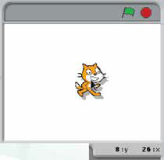
5. تغيير موضع الكائن :
لنقل الكائن عن مكانه :
اسحب صورة الكائن من منصة العمل بالفأرة إلى الموضع الجديد كما يظهر فى الشكل ( 1 – 2 – 4 ) لاحظ تغير بيانات موضع مؤشر الفأرة أثناء التحريك .
37

Slide 8



ثالثا : أشكال اللبنات :
علاوة على تصنيف اللبنات حسب المجال الذى تنتمى إليه ( كالحركة ، و التحكم ، و المظاهر ... الخ ) فإن لها أشكال مختلفة بحسب آلية عملها و هى :
أستخدامها | أمثلة | شكل اللبنة
بدء المقاطع البرمجية و اقتناص الأحداث |  | القبعات
تكوين الخطوات البرمجية عبرصفها ( تكديسها ) مع بعضها . |  | اللبنات القابلة للتكديس
حاوية للبنات الأخرى لتطبيق التأثير ( تكرار ، تحقق ) على محتوياتها من اللبنات |  | الكتل
37

Slide 9


تعيد قيم منطقية ( صواب / خطأ ) يمكن استخدامها فى كتل الاختيار و التكرار . |  | الشروط
الحصول على البيانات بعد إجراء العمليات عليها ، مثلا م سلسلتين من النصوص توليد رقم عشوائى ، مدخلات المستخدم بعد إجابته على سؤال ما ، الخ . |  | القيم
37

Slide 10
رابعا المقاطع البرمجية :
لتشغيل المقاطع البرمجية تبدأ بلبنة ( )
تنقر بالفأرة على العلم الأخضر أعلى نافذة المنصة ، و لإيقافه أنقر على علامة التوقف .
ملحوظة : بعض للبنات تحتوى على خانة للكتابة بداخها أو قائكة للاختيار منها بغرض تخصيص عمل اللبنة
ملحوظة : يمكنك تطبيق تأثير اللبنة على الكائن دون الحاجة إلى سحبها إلى منطقة المقاطع البرمجية وذلك بالنقر المزدوج عليها يزر اللإأرة الأيسر .
38

Slide 11
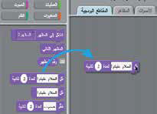
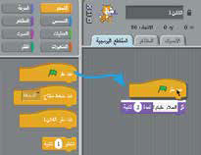
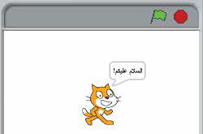
خامسا : إنشاء مشروع الترحيب
أحدد كائن القط من لائحة الكائات إذا لم يكن محددا .
من منطقة اللبنات اختار قسم المظاهر لتظهر اللبنات التابعة له فى أسفل المنطقة .
اسحب لبنة إلى منطقة المقاطع البرمجية كما فى الشكل ( 1 – 2 – 5 )
من منطقة اللبنات اختار قسم التحطم ثم اسحب لبنة و ألقيها على اللبنة السابقة كما فى الشكل 1 – 2 – 6
أنقر على زر العلم الأخضر فى منطقة المنصة لتجربة المشروع .
ينبغى أن تكون النتيجة مشابهة للشكل ( 1 – 2 – 7 ) .
38

Slide 12
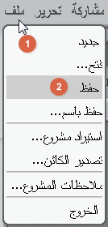
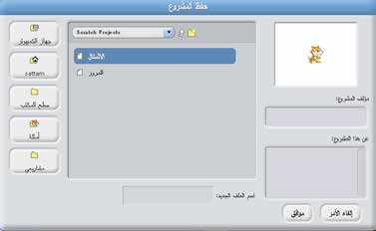
سادسا : حفظ المشورع :
لحفظ المشروع اتبع الخطوات التالية :
1 انقر على زر الحفظ فى شريط الأدوات العلوى ، أو انقر على قائمة ملف ثم اختار حفظ كما فى الشكل 1 – 2 – 8 .
ستظهر نافذة حفظ المشورع وتسميته كما فى الشكل ( 1 – 2 – 9 )
أحدد المكان ( المجلد ) المراد تخزين المشروع بداخله .
أكتب اسم المشروع فى خانة اسم الملف الجديد و اختياريا ادخل اسم مؤلف المشروع ونبذة قصيرة عنه فى الخانات المخصصة لذلك .
انقر على زر موافق
39

Slide 13
جدول المهارات
لم يتقن | أتقن | المهارة / درجة الإتقان
 |  | 1. فتح برنامج سكراتش .
 |  | 2. أجراس العمليات على كائن القط ( تحديد ، إضافة ، حذف ، تغيير الحجم و الموضع )
 |  | 3. إضافة اللبنات إلى المقاطع البرمجية .
 |  | 4. تشغيل المقطع البرمجى .
 |  | 5. حفظ المشروع
40

Slide 14
تمرينات
س1 : افتح برنامج سكراتش و أضف كائنا عشوائيا من مكتبة الكائنات .
س2: مستعينا بجهاز الحاسب ، ما وظيفة كل من الأزرار التالية :
س3 : ما الفائدة من استخدام اللبنة ( عند نقر العلم الأخضر ) ؟
.......................................................................................................................................................................................................................................................
وظيفته | الزر
41

